Slide 1

——by林英展

Slide 2

——Intel处理器体系结构系列

Slide 3
X86架构发展历史
X86：Intel开发的一种微处理器体系结构
出现：1978年Intel 8086 CPU中
发展：
  1971-1992年数字编号：80X86系列
  1993-2005年奔腾系列：Pentium
  2005酷睿系列：Core

Slide 4
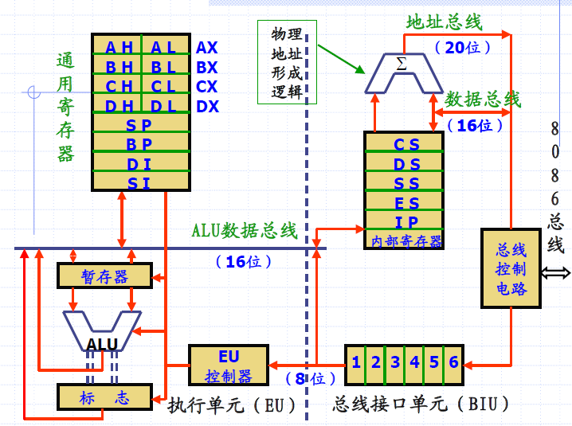
X86架构基本框架

Slide 5
X86架构基本框架
基本的执行模式
数据类型
指令集合
寄存器

Slide 6
X86架构基本框架
基本的执行模式
  真实模式（寻址1M，段地址+偏移地址）
  保护模式（扩充寻址范围）
  系统管理模式（系统中断进入，可执行所有I/O和合适的系统指令）

Slide 7
X86架构基本框架
数据类型
  基本数据类型
  数字数据类型
    整型
    浮点
  指针类型
  位字段数据类型
  字符串数据类型
  打包的SIMD数据类型等

Slide 8
X86架构基本框架
指令集合
  通用指令（传送，算术，逻辑，控制等）
  X87 FPU指令（传送，算术，比较，控制等）
  MMX指令（传送，转化，打包，比较等）
  SSE指令（增加寄存器，SIMD浮点数运算）
  SSE2指令（整数指令，64-bit SIMD浮点运算）

Slide 9
X86架构基本框架
指令集合
  SSE3指令
  SSE4指令
后续
  SSE5指令
  AVX指令
  FMA指令

Slide 10
X86架构基本框架
寄存器
  4个数据寄存器(EAX、EBX、ECX和EDX)
  2个变址和指针寄存器(ESI和EDI) 2个指针寄存器(ESP和EBP)
  6个段寄存器(ES、CS、SS、DS、FS和GS)
  1个指令指针寄存器(EIP) 1个标志寄存器(EFlags)

Slide 11

——Intel处理器指令集

Slide 12
SSE指令集是什么
SSE：Streaming SIMD Extension
SIMD(Single Instruction Multiple Data): 单指令流多数据流
用一个控制器对一组数据（又称“数据向量”）中的每一个分别执行相同的操作来实现空间上的并行性
MMX
SSE

Slide 13
SSE指令集的发展历史
SSE是MMX的超集
MMX：Matrix Math eXtension / MultiMedia eXtension
  64-bit的MMX寄存器（8个，复用了浮点寄存器的尾部，与x87共用寄存器，缺少浮点指令）
  支持在打包的字，字节，双字整数上的SIMD操作
  MMX指令用于多媒体和通讯软件

Slide 14
SSE指令集
SSE指令集出现在Pentium III处理器中
  包括了70条指令，其中50条SIMD浮点运算指令、12条MMX 整数运算增强指令、8条内存连续数据块传输指令
  新增8个XMM寄存器（XMM0-XMM7）
  在X86_64中额外增加8个（XMM8-XMM15）
SSE2指令集：
  使用了144个新增指令
  从64位扩展到了128 位
  提供双精度操作支持

Slide 15
SSE指令集
SSE3指令集
  增加13条指令（允许寄存器内部之间运算，浮点数到整数的转换）
  超线程性能增强指令可以提升处理器的超线程处理能力
SSSE3指令集
  扩充了SSE3，增加16条指令
  绝对值、相反数等
SSE4指令集
  新增47条指令，更新至SSE4.2
AVX (Advanced Vector Extensions)
  数据宽度从128位扩展为256位
  操作数从两个增加到三个

Slide 16
SSE指令集
SSE功能分类：
  封装和标量单精度浮点指令
  64位的SIMD整数指令
  状态管理指令
  缓存控制，预取和内存指令命令

Slide 17
SSE指令集
SSE指令四种使用方法
  编译器的自动矢量化
  使用C++类库
  使用编译器内嵌原语（Intrinsics）
  嵌入汇编语言

Slide 18
SSE指令集
128bit寄存器可能的存储方式
8 | 8 | 8 | 8 | 8 | 8 | 8 | 8 | 8 | 8 | 8 | 8 | 8 | 8 | 8 | 8
16 | 16 | 16 | 16 | 16 | 16 | 16 | 16
32 | 32 | 32 | 32
64 | 64
128

Slide 19
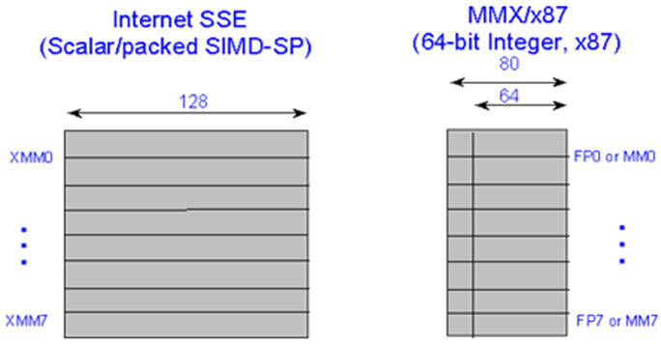
SSE指令集
SSE128bit寄存器与MMX寄存器的区别

Slide 20
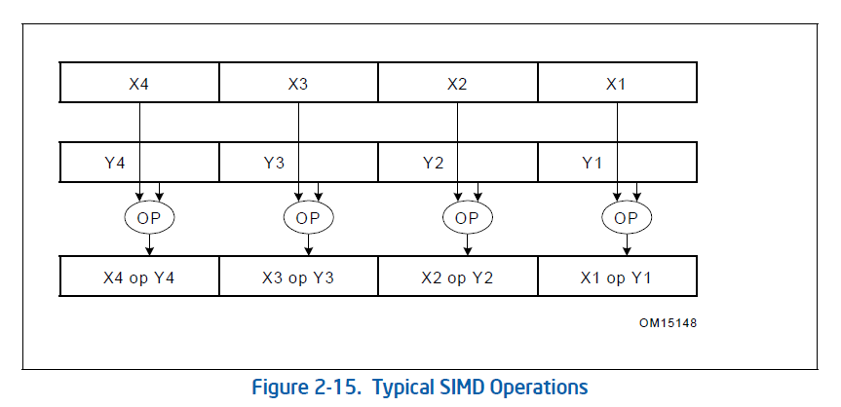
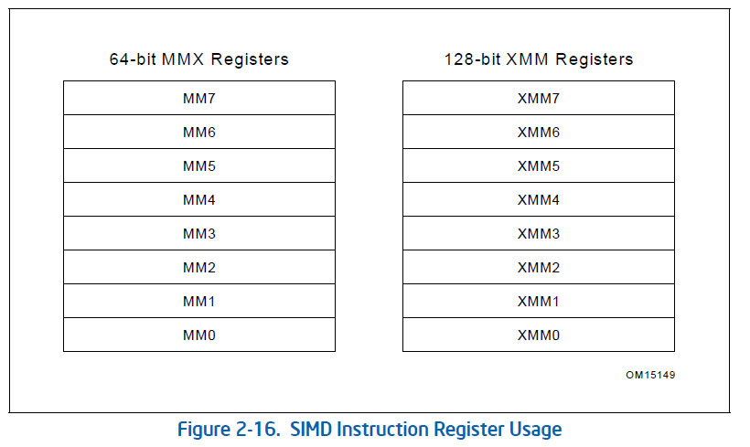
SSE指令集
SIMD优化
  内存设置
  数据操作

Slide 21
SIMD优化
C++代码：
  void CSSETestDlg::ComputeArrayCPlusPlus(
  float* pArray1, // [输入] 源数组1
  float* pArray2, // [输入] 源数组2
  float* pResult, // [输出] 用来存放结果的数组 int nSize) // [输入] 数组的大小
  { int i;
  float* pSource1 = pArray1;
  float* pSource2 = pArray2;
  float* pDest = pResult;
  for ( i = 0; i < nSize; i++ )
  { *pDest = (float)sqrt((*pSource1) * (*pSource1) + (*pSource2) * (*pSource2)) + 0.5f;
  pSource1++;
  pSource2++;
  pDest++; }}

Slide 22
SIMD优化
SSE指令函数：
void CSSETestDlg::ComputeArrayCPlusPlusSSE(
float* pArray1, // [输入] 源数组1
float* pArray2, // [输入] 源数组2
float* pResult, // [输出] 用来存放结果的数组
int nSize) // [输入] 数组的大小
{ int nLoop = nSize/ 4;
__m128 m1, m2, m3, m4;
__m128* pSrc1 = (__m128*) pArray1;
__m128* pSrc2 = (__m128*) pArray2;
__m128* pDest = (__m128*) pResult;
__m128 m0_5 = _mm_set_ps1(0.5f); // m0_5[0, 1, 2, 3] = 0.5

Slide 23
SIMD优化
SSE指令函数：
for ( int i = 0; i < nLoop; i++ )
{
m1 = _mm_mul_ps(*pSrc1, *pSrc1); // m1 = *pSrc1 * *pSrc1
m2 = _mm_mul_ps(*pSrc2, *pSrc2); // m2 = *pSrc2 * *pSrc2
m3 = _mm_add_ps(m1, m2); // m3 = m1 + m2 m4 = _mm_sqrt_ps(m3); // m4 = sqrt(m3) *pDest = _mm_add_ps(m4, m0_5); // *pDest = m4 + 0.5
pSrc1++;
pSrc2++;
pDest++; }}

Slide 24
SIMD优化
SSE汇编指令：
void CSSETestDlg::ComputeArrayAssemblySSE(
float* pArray1, // [输入] 源数组1
float* pArray2, // [输入] 源数组2
float* pResult, // [输出] 用来存放结果的数组
int nSize) // [输入] 数组的大小
{
int nLoop = nSize/4;
float f = 0.5f;
_asm { movss xmm2, f // xmm2[0] = 0.5 shufps xmm2, xmm2, 0 // xmm2[1, 2, 3] = xmm2[0] mov esi, pArray1 // 输入的源数组1的地址送往esi
mov edx, pArray2 // 输入的源数组2的地址送往edx mov edi, pResult // 输出结果数组的地址保存在edi mov ecx, nLoop //循环次数送往ecx

Slide 25
SIMD
SSE汇编指令
start_loop:
movaps xmm0, [esi] // xmm0 = [esi]
mulps xmm0, xmm0 // xmm0 = xmm0 * xmm0 movaps xmm1, [edx] // xmm1 = [edx]
mulps xmm1, xmm1 // xmm1 = xmm1 * xmm1 addps xmm0, xmm1 // xmm0 = xmm0 + xmm1 sqrtps xmm0, xmm0 // xmm0 = sqrt(xmm0) addps xmm0, xmm2 // xmm0 = xmm1 + xmm2 movaps [edi], xmm0 // [edi] = xmm0
add esi, 16 // esi += 16
add edx, 16 // edx += 16
add edi, 16 // edi += 16
dec ecx // ecx--
jnz start_loop //如果不为0则转向start_loop }}

Slide 26
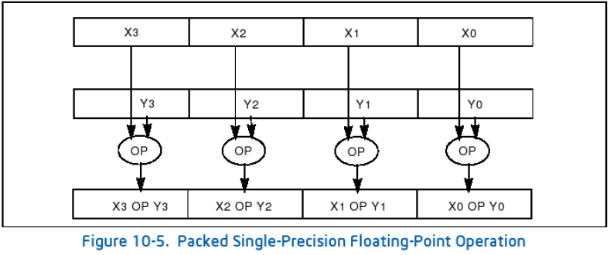
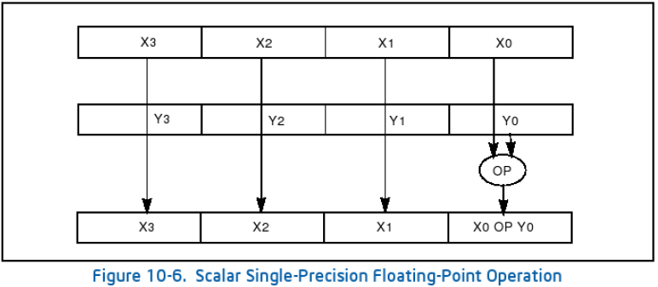
SSE指令集
打包处理VS标量处理（？）

Slide 27
SSE指令集
支持Cache控制
  _mm_prefetch：预取稍后运行需要的数据
  _mm_stream_pi：把指定位置的数据存储到指定的地址,而不替换cache
存储操作
  _mm_store_ss： 存储低位值
  _mm_store_ps： 存储4个值,位址对齐
  _mm_storer_ps： 存储4个值,顺序相反
读取运算
  _mm_load_ss： 读取低值,同时清空其他3个高值
  _mm_loadr_ps： 以相反的顺序读入4个值
设置运算
  _mm_set_ss： 设置低位为1，同时清空其余三个高位值
  _mm_set1_ps： 设置所有4个值为同一值
  _mm_setzero_ps： 把所有4个值清零

Slide 28
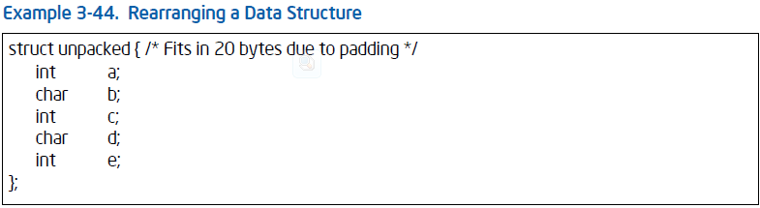
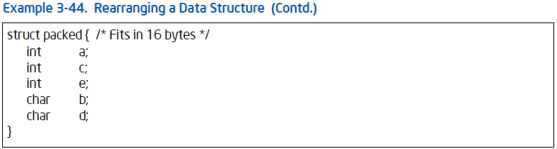
SSE指令集
内存对齐优化（减小占用空间）

Slide 29
SSE指令集
内存对齐优化
  对齐访问可以避免跨过不同的cache line访问数据，提高读取数据的效率
  如：cache 0 1 2 3
  Offset 0 1 2 3
  4 5 6 7
  8 9 10 11
  4N 4N+1 4N+2 4N+3
  若数据对齐，一次可将0 1 2 3读入，如没有对齐，则第须读取两次在提取出所需数据（如 1 2 3 4）

Slide 30
SSE指令集
SoA和AoS的比较（待续）
  Struct {
  int a[100];
  int b[100];
  } SoA;
  Struct{
  int a;
  int b;
  }AoS[100];
  SoA可减少读取数据次数（地址是连续的）

Slide 31
SSE指令集
其他优化（待续）
  前端优化
    分支预测
    解码优化
  执行核心优化
    指令选取
    编译器自动向量化
    优化可部分向量化代码
  内存访问优化
    利用带宽，控制bank conflict
    寄存器溢出，对齐，储存转发，布局优化
    栈对齐，混合代码、数据，写合并等

Slide 32
SSE指令集
Intel 推荐优化工具：Vtune
  通过使用特定的编码或者微处理器架构来给出性能提升的建议
  给出一个程序中的修改引起关于特殊标准的性能提升或倒退的信息
  提示可抽离指令层次的并行化程度
  提示缓存和内存层次上的压力点所在
  建议：部分性能提高不能带来整体性能提高，一些特殊度量的提高可能会导致总体性能下降。

